Slide 1
L’era dell’iperintelligenza. Quali scenari per la ricerca e lo sviluppo Gabriella Cortellessa e AndreA Orlandini Associazione Italiana per l’Intelligenza Artificiale Consiglio Nazionale delle Ricerche 16 Maggio 2023
Notes:
L'intelligenza artificiale (IA) è una disciplina appartenente al campo dell'informatica i cui primi studi risalgono ai prima ani 40 del secolo scorso. La storia dell'IA è contraddistinta da momenti di entusiasmo e successive delusioni per le scoperte che via via si succedono. I ricercatori parlano di primavere ed inverni dell'Intelligenza Artificiale. Descriveremo quali strumenti abbiamo oggi a disposizione e quali applicazioni siamo in grado di realizzare, ma anche i limiti che ancora la disciplina dimostra. Esploreremo anche gli impatti attuali e previsti sulla società, sul mondo del lavoro, sull'economia e sui singoli obiettivi di sviluppo sostenibile dell'ONU.

Slide 2
Associazione Italiana per l’Intelligenza Artificiale
Raccoglie la comunità Italiana di Intelligenza Artificiale
Oltre 1000 membri, di cui circa 600 dal mondo accademico, il resto da aziende private
Aree di interesse:
Knowledge representation and reasoning
Machine learning, deep learning
Optimization
Planning
Ontologies
Robotics
Natural language processing
Multiagent systems
www.aixia.it
Notes:
Dire qualcosa sull’associazione

Slide 3
AIxIA per la communità della ricerca
Associazione fondata nel 1988
Congresso annuale per la diffusione dei risultati e l’interazione tra soci Prossimo
Congresso, Bolzano Novembre 2024 (https://aixia2024.events.unibz.it/)
Ogni anno (Marzo), AI Forum a Milano (https://www.aiforum.eu/2024/)
Eventi pubblici su temi sociali per favorire il coinvolgimento di studenti, media e istituzioni
Firenze “Robot: Amico o Nemico”
Firenze “AI, Economia, Società: Metamorfosi di una Alleanza”
Udine, “Vivere con o senza l'Intelligenza Artificiale. Economia, Società, Etica”
Roma, “IA: istruzioni per l’uso”

Slide 4
Ma cosa significa Intelligenza Artificiale?
Disciplina che studia tecniche computazionali in grado di emulare l’intelligenza umana
Non necessariamente i metodi usati devono ricalcare i metodi biologicamente osservabili
Si «misura» la capacità dei sistemi di IA di raggiungere certi obiettivi
Utilità e Attese?
Chi le definisce?

Slide 5
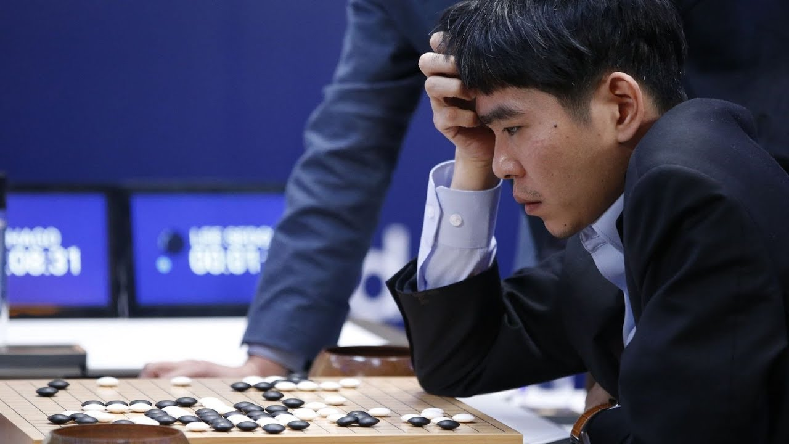
Guardando indietro
Picture courtesy by www.syzygy.net

Slide 6
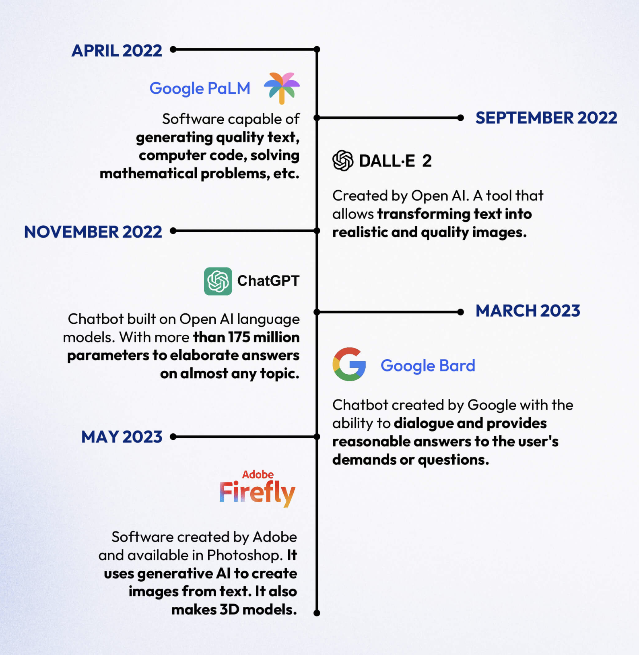
Large Language Models e IA Generativa
Software capaci di generare testo, programmi, immagini, musica, etc
Minerva (Univ. Sapienza)
Capacità straordinarie
Problemi con
Allucinazioni
Bias
Validazione

Slide 7
Come può aiutare l’IA nella sanità
Ottimizzazione risorse scarse
Allocare e ottimizzare le risorse come team dei medici, medicinali, servizi sul territorio, pensiamo al caso della pandemia
Ridurre il carico burocratico degli operatori sanitari in modo che il medico possa essere più concentrato sul suo lavoro
Aiutare nella diagnosi
Prevedere andamento della malattia
Individuare segni precoci della malattia
Migliorare la diagnosi collaborando con il medico
NaviCam SB della Ankon, una videocapsula resa però ‘super’ dall’aggiunta di un algoritmo di intelligenza artificiale, che facilita l’individuazione delle patologie, attirando l’attenzione del clinico su immagini ‘sospette’.

Slide 8
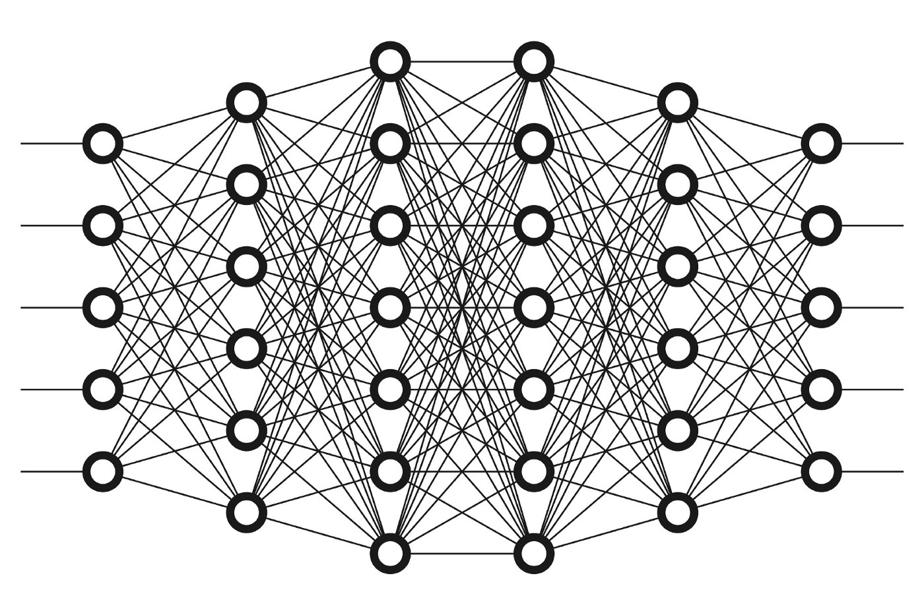
Un progetto (in corso) del nostro gruppo
Explanations
Genetic information, lifestyle, etc.
3 Datasets
Side effects
prediction
REQUITE
CANTO
HypoG-01
Train
Therapy
Explanations
Prediction of Radiotherapy side Effects using explainable AI for patient Communication and Treatment modification
https://preact-horizoneurope.eu/

Slide 9
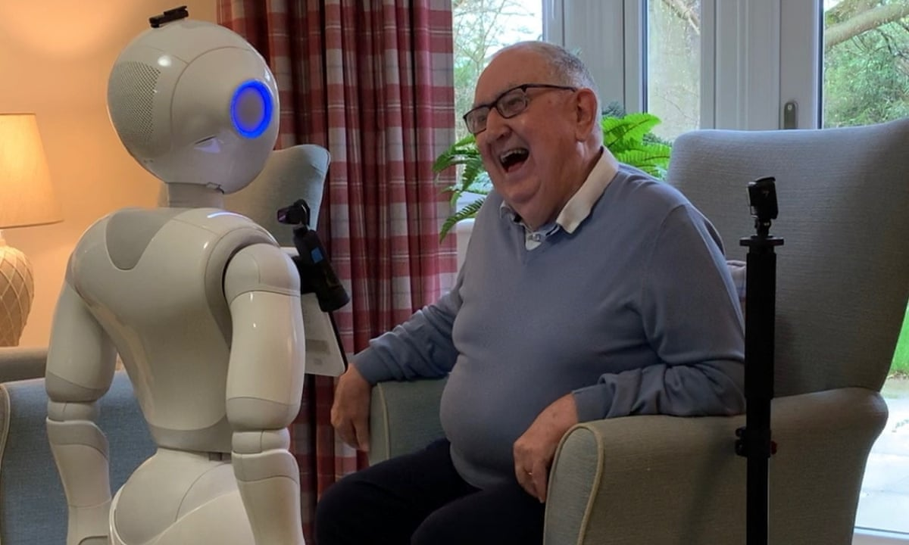
Intelligenza Artificiale e Robotica
Servizi per personale medico (utenti secondari)
Aumentare le capacità di analisi e facilitare la diagnosi
Aggregare e analizzare dati per facilitare la diagnosi precoce
Supportare la sintesi di stimoli o programmi di riabilitazione personalizzati
Servizi per pazienti (utenti primari)
Decentralize monitoring and maintenance of health states of patients
Monitoraggio continuo di parametri vitali (e.g., dati fisiologici)
Mantenere gli stati fisici/cognitivi tramite la somministrazione di stimoli adatti

Slide 10
AAL Projects @ ISTC-CNR
2002
2007
2010
2013
2017
2019
now
2020
[2002-2007]
MIUR
robocare.istc.cnr.it
[2010-2013]
AAL –Call 2
www.excite-project.eu
RoboCare – Ambient intelligence and Service Robots
ExCITE – Telepresence robot in real scenarios
EasyReach – A multi-media TV channel for social connections
GiraffPlus – Intelligent Ambient for health monitoring & social interactions
TV AssistDem – Augmented TV services for health monitoring and social interactions
SI-Robotics – An intelligent robot for Elderly assistance at Home/Co-Housing/Hospital
Smart Sat Care: Tv-based assistance to elderly people living alone during COVID19
FOCAAL: ICT and Fog computing solution embedded in social robots for remote assistance fior elderly people
Age-It: Studying the deployment of ICT technologies for Assistance and Healthcare in an Ageing Society
Fit4MedRob: Investigating the development of next generation robots for rehabilitation and healthcare assistance
[2023-2026] AGE-IT
PNRR
[2019-2022]
MIUR – PON
[2011-2013]
AAL – Call 2
www.easyreach-project.eu
[2022-2024] FOCAAL
Fin. MISE
[2012-2014]
FP7 ICT – Call 7
www.giraffplus.eu
[2017-2020]
FP7 ICT – Call 7
www.tvassistdem-aal.eu
[2020-2022]
ESA-COVID
http://smartsatcare.istc.cnr.it/
[2023-2026] Fit4MedRob
PNRR

Slide 11
Sfide per il futuro
Socio-technical System
Technological
Socio-Health
Continuity of use
Intelligent and proactive behavior
ICT
AI &
Robotics
Health
Safety
Personalization and adaptation
Robustness and reliability
Physical Support
Social Science
Human-awareness
Cultural-awareness
Human
Ecological long-term assessment
Emotional-awareness

Slide 12
Alcune considerazioni finali
Problemi legati alla disponibilità dei dati per l’apprendimento
LLM e IA generativa con risultati molto promettenti ma anche costi elevati in termini di energia. Sostenibilità?
Spesso l’obiettivo è la sola riduzione dei costi mentre bisogna prendere in considerazione gli obiettivi di tutti gli stakeholder
Integrazione nel Sistema Sanitario Nazionale e definizione di nuovi standard
Assumono rilevanza fondamentali aspetti di Etica, Fiducia, Spiegabilità
Novità editoriali Cnr | Consiglio Nazionale delle Ricerche

Slide 13
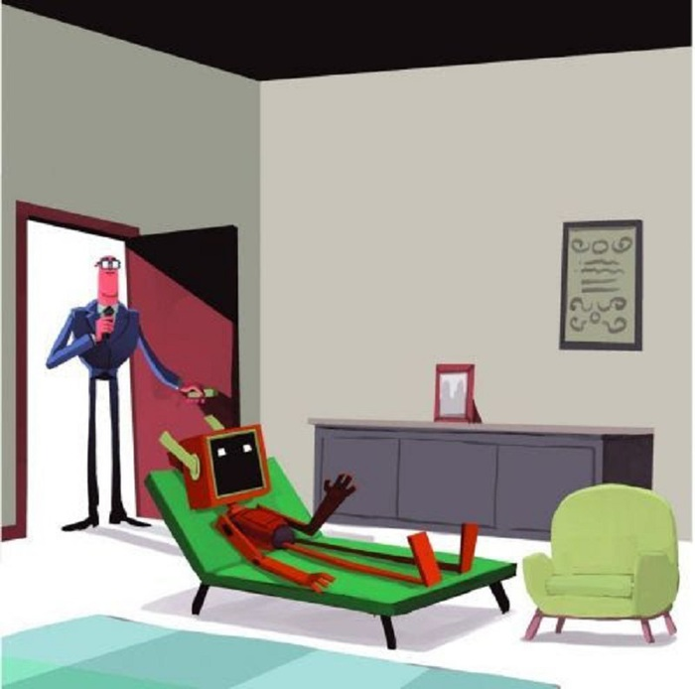
Grazie per l’attenzione
Novità editoriali Cnr | Consiglio Nazionale delle Ricerche

